Slide 1
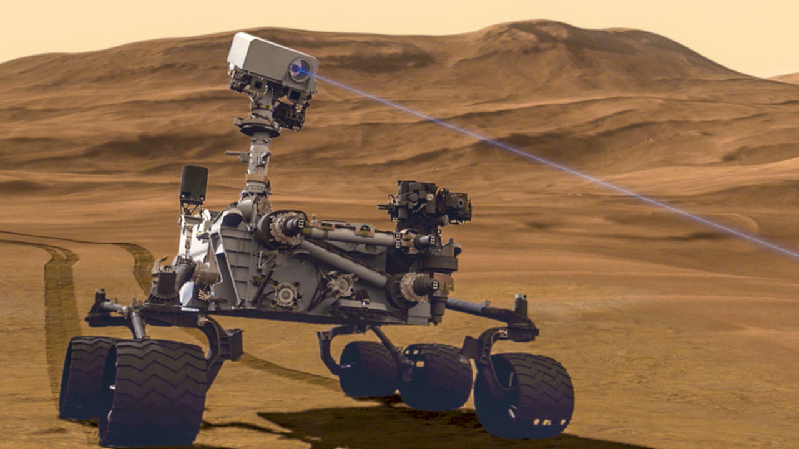
PROJET GOPIGO
Raphaël Diaz
Grégoire Court
Bachelor 1 – semestre 2

Slide 2
SOMMAIRE
Présentation du projet
Description de la console
Présentation des fonctionnalités
Démonstration

Slide 3
Présentation du projet
Le but de ce projet était de créer une console avec des boutons permettant de contrôler le robot.
Certaines fonctionnalités étaient imposées telles que « avancer », « reculer »…
D’autres étaient libres de choix et nous les avons imaginé et rajouté nous même.

Slide 4
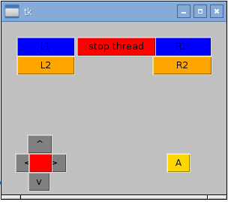
Description de la console
Accélérer
Décélérer
Augmenter le régulateur de vitesse
Réduire le régulateur de vitesse
Touches directionnelles
Force l’arrêt du thread
Bouton stop
Pilote automatique

Slide 5
DESCRIPTION DES FONCTIONNALITES
Touches directionnelles: permettent de diriger le robots
Bouton stop: permet d’arrêter l’action en cours du robot
Accélérer/décélérer: permet d’accélérer ou de ralentir
Augmenter/réduire le limiteur de vitesse: permet de monter ou descendre la limite maximale de la vitesse, ralentit le robot si sa vitesse dépasse la nouvelle valeur du limiteur
Pilote automatique: lance le pilote automatique du robot, il va évoluer et éviter les obstacles de manière autonome
Stop thread: provoque l’arrêt du programme de fond afin de ne pas surcharger la console

Slide 6
Demonstration
Détection de l’obstacle, le robot s’arrête (thread)
Le robot actionne le clignotant puis tourne au bout de quelques secondes

